Slide 1
Variáveis

Slide 2
Linguagens de Programação
Javascript!
O que são Variáveis
Tipos de Variáveis
Conversão entre Tipos
O que vamos ver hoje?
Notes:
Para quem já sabe programação é uma aula mais simples, mas são conceitos muito importantes para reforçar de tempos em tempos.

Slide 3
Linguagens de Programação

Slide 4
O que são? Onde vivem? 🤔
Nós, enquanto pessoas desenvolvedoras, daremos algumas instruções para o computador
Mas o computador não entende nossa linguagem natural! (português, inglês…)
Para isso existem as Linguagens de Programação, que são um meio termo entre a nossa língua e a língua do computador

Slide 5



Linguagem, o que é? 🤔
Olá!
Hello!
¡Hola!

Slide 6
Uma linguagem de programação é um conjunto de normas (sintaxe) que permite criar comandos para o computador

Slide 7

O que são? Onde vivem? 🤔
No fim, o que o computador entende são impulsos elétricos, traduzidos para 0 ou 1
Ex: Oi ⇒ 01001111 01101001

Slide 8
Linguagens e seus níveis 👅
Baixo
Alto
💻
💁🏽‍♀️
Nível de Abstração
Assembly
Java, Python, Javascript
Binário
C, C++

Slide 9
Javascript

Slide 10
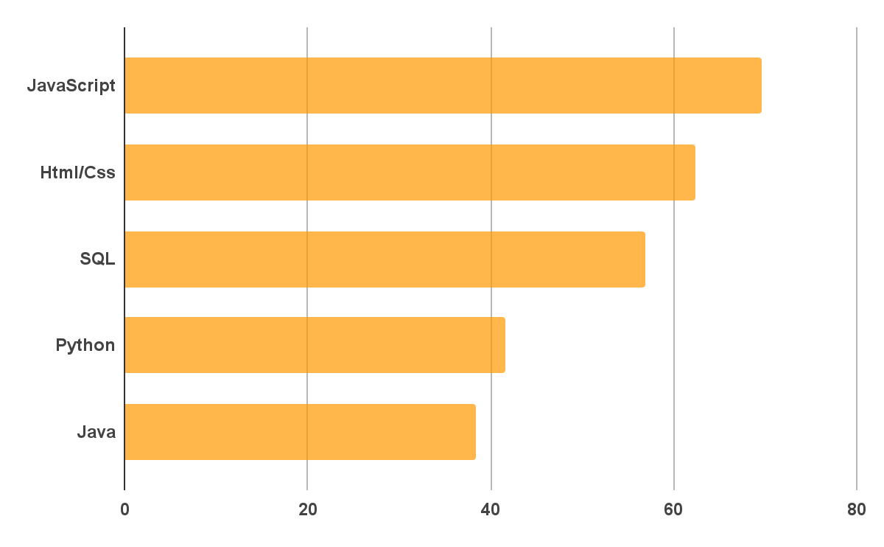




Javascript 🎮
Javascript é uma das linguagens de programação mais utilizadas atualmente na Web

Slide 11


Javascript 🎮
É uma linguagem moderna e aceita por todos os navegadores mais usados hoje em dia
JAVA
não é
JAVASCRIPT

Slide 12
Javascript 🎮
Usaremos, agora no início do curso, o nosso navegador (indicamos Chrome ou Firefox) para ver os códigos que criamos
Um navegador precisa de uma página HTML para rodar o seu código, então veremos agora de maneira muito simples como criar uma página

Slide 13
Começando um Projeto

Slide 14
Começando um Projeto 🎁
Vamos rodar nossos sites em um navegador
Precisamos ter a extensão live server instalada no VSCode e criar uma pasta com dois arquivos:
index.html ⇒ Primeiro arquivo que o navegador olha
index.js ⇒ Arquivo onde escreveremos nosso código JS
Obs: os dois arquivos devem estar na mesma pasta!

Slide 15

index.html 🎁
Começamos colocando o código padrão do HTML (se você apertar os botões ! + enter o VSCode faz esse código pra você!)
Adicionamos uma linha de código, dentro da tag head, que vai ligar nosso arquivo index.js ao HTML
<script src="index.js" defer></script>

Slide 16
index.html - como ele fica 🎁
<!DOCTYPE html>
<html lang="en">
<head>
<meta charset="UTF-8">
<meta name="viewport" content="width=device-width, initial-scale=1.0">
<title>Document</title>
<script src="index.js" defer></script>
</head>
<body>
</body>
</html>
Caso queira, você pode copiar e colar esse código!
💡

Slide 17
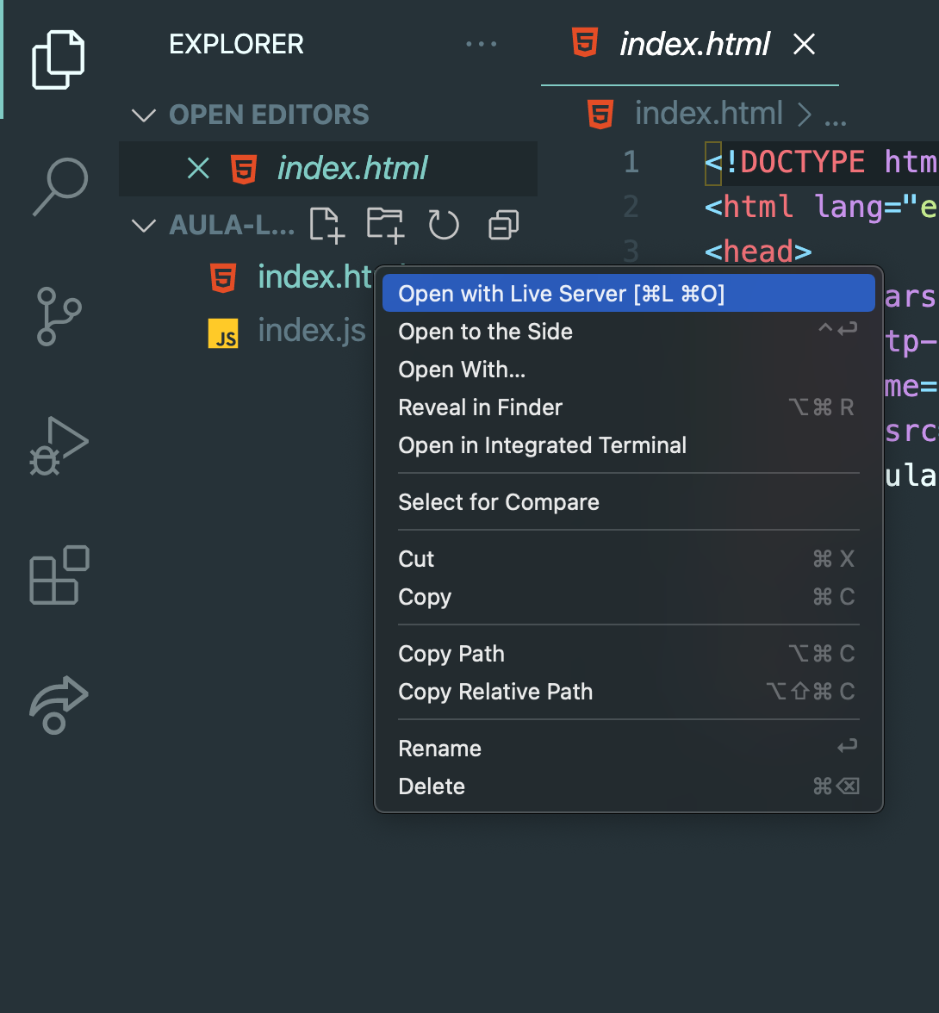
Para abrir o html com o Live Server
Clique com o botão direito em cima do arquivo index.html
Depois clique em Open with Live Server ou Abrir com Live Server

Slide 18
Começando um Projeto 🎁
Prontinho! Agora podemos começar a escrever nossos programas em javascript no arquivo index.js

Slide 19
Sintaxes Básicas

Slide 20
Javascript - Sintaxe Básica 🎮
Comentários
São estruturas que permitem escrevermos textos que serão ignorados para executar o programa
Eles devem começar com // ou estarem entre /* */
// ISSO É UM COMENTÁRIO
/*
Um comentário é ignorado no momento em que o programa é rodado
*/
Vamos ver na prática! 🔬

Slide 21
Javascript - Sintaxe Básica 🎮
Imprimindo no console
O JS possui uma sintaxe específica para imprimir informações no console do navegador
console.log("Olá Mundo!")
Vamos ver na prática! 🔬

Slide 22
Javascript - Sintaxe Básica 🎮
Pedindo informações para o usuário
Em aplicações Web, conseguimos pedir que o usuário nos passe alguma informação, assim:
prompt("Qual é o seu nome?")
Vamos ver na prática! 🔬

Slide 23
Pausa para relaxar 😴
Para trabalhar com JS, vamos usar um arquivo index.html e um index.js
Os dois arquivos devem estar na mesma pasta
Para linkar o arquivo JS ao HTML, usamos a tag <script src="./index.js" defer></script>
Comentários: de linha // e de bloco /* */
imprimir uma info: console.log()
solicitar uma info do usuário: prompt()
10 min

Slide 24
Variáveis

Slide 25

Variáveis 📥
Variáveis são estruturas que permitem guardar e acessar quaisquer informações no nosso código
Funcionam como gavetas (guardar e acessar)
Gaveta B recebe o arquivo A, mas o Arquivo A não é a gaveta B

Slide 26
Variáveis 📥
Antes de usarmos estas variáveis, nós precisamos declará-las (criá-las)
const novaVariavel = 100 // ^ ^ ^ ^ // declaração nome atribuição valor

Slide 27
Variáveis 📥
const: quando uma variável é declarada usando const, nós dizemos que ela é constante
O seu valor NÃO pode mudar ao longo do programa
const idade = 23
idade = 24

Slide 28
Variáveis 📥
let: quando uma variável é declarada usando let, ela PODE ter seu valor alterado
let idade = 23
idade = 24
Vamos ver na prática! 🔬

Slide 29
Variáveis 📥
Devemos escolher nomes significativos
Nomes não podem começar com números ou caracteres especiais
Utilizamos o padrão camelCase 🐫
primeira letra minúscula
primeira letra entre uma palavra e outra é maiúscula
const nomeCompleto

Slide 30
Dica ⭐
Podemos imprimir mais de uma coisa no console separando elas por vírgula
Será adicionado um espaço entre as palavras
const nome = "Fulana"
const idade = 21
console.log("Olá!", "Meu nome é ", nome, "e eu tenho", idade, "anos")
// Olá! Meu nome é Fulana e eu tenho 21 anos
Vamos ver na prática! 🔬

Slide 31
Tipos de Variáveis

Slide 32
Tipos ⌨️
Os valores que as variáveis do JS assumem possuem tipos. Hoje apresentaremos três deles:
1 2 4.50 -300 56089
“Marina” “Abobrinha” “31”
true false
Numbers
Strings
Booleans

Slide 33
Tipos - Strings e Numbers ⌨️
Numbers: são os tipos que representam números
Strings: são os tipos que representam conjunto de caracteres (texto)
const idade = 23 const altura = 1.79 const temperatura = -20
const nome = "Yuzo" let idade = "23"

Slide 34
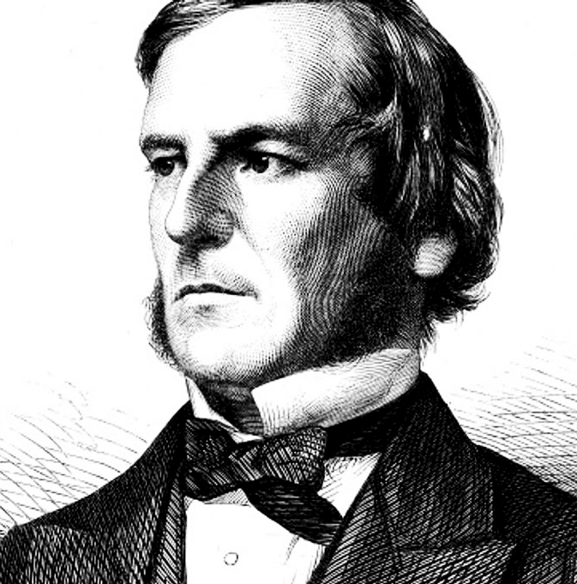
Tipos - Booleans ⌨️
Foi o inventor do que chamamos de álgebra booleana
Esta álgebra leva em consideração que os valores assumidos são somente:
TRUE ou 1
FALSE ou 0
George Boole: matemático e filósofo britânico, 1864

Slide 35
Tipos - Booleans ⌨️
Variáveis Booleanas: são variáveis que só assumem os valores true ou false
let souUmBoolean = true
souUmBoolean = false

Slide 36
Exemplo 1
Faça os seguintes itens:
Crie uma variável e atribua seu primeiro nome
Crie uma variável e atribua seu sobrenome
Crie uma variável e atribua sua idade
Crie uma variável que diga se você é ou não estudante
Imprima o seu nome, sobrenome, idade e status de estudante no console

Slide 37
Pausa para relaxar 😴
Usamos let para declarar variáveis que podem ter seu valor alterado no decorrer do programa e const para variáveis que terão valores constantes
Strings representam textos
Numbers representam números
Booleanos são tipos que recebem apenas dois valores: verdadeiro (true) ou falso (false)
10 min

Slide 38
Tipos - Descobrir o tipo da variável ⌨️
typeof: comando que permite ver o tipo do valor da variável
const got = "Game Of Thrones"
const temporadasDeGot = 8
typeof got //string
typeof temporadasDeGot //number
Vamos ver na prática! 🔬

Slide 39
Tipos - undefined ⌨️
undefined: tipo que representa a falta de valor de uma variável
let novaVariavel
typeof novaVariavel //undefined
novaVariavel = 2 typeof novaVariavel //number novaVariavel = undefined typeof novaVariavel //undefined
Vamos ver na prática! 🔬

Slide 40
Tipos - null ⌨️
null: também representa a falta de valor da variável
Existem algumas diferenças entre undefined e null, e uma delas é que o null precisa ser atribuído diretamente a uma variável
let minhaVariavel
console.log(minhaVariavel) //undefined minhaVariavel = null
console.log(minhaVariavel) //null
Vamos ver na prática! 🔬

Slide 41
Exercício 2
Peça o nome do usuário através do prompt e guarde em uma variável
Peça a idade do usuário através do prompt e guarde em uma variável
Veja qual é o tipo das variáveis de nome e idade

Slide 42
Conversão entre Tipos

Slide 43
Conversões de Tipos 🔄
Como vimos no exercício anterior, tudo o que o usuário insere em um prompt é uma string!
Podemos fazer a conversão entre esses dois tipos usando métodos fornecidas pelo Javascript!
Número ⇒ String: toString()
String ⇒ Número: Number()

Slide 44
Conversão: Número para String 🔢
Utilizamos o método toString()
const idadeNumero = 23
const idadeTexto = idadeNumero.toString()
console.log(typeof idadeNumero)
console.log(typeof idadeTexto)
Vamos ver na prática! 🔬

Slide 45
Conversão: String para Número 🔡
Utilizamos o método Number()
const idadeTexto = "23"
const idadeNumero = Number(idadeTexto)
console.log(typeof idadeTexto) console.log(typeof idadeNumero)
Vamos ver na prática! 🔬

Slide 46
Resumo

Slide 47
Resumo 📓
Java não é Javascript
Conseguimos criar comentários usando // ou /**/
console.log(mensagem) gera uma mensagem no console. prompt() solicita ao usuário que insira uma informação
Variáveis declaradas com const não mudam enquanto as criadas com let podem mudar

Slide 48
Resumo 📓
Numbers: representam números
Strings: representam texto
Boolean: são tipos que recebem apenas dois valores: verdadeiro (true) ou falso (false)
typeof: permite ver o tipo do valor de uma variável

Slide 49
Resumo 📓
Conversões entre tipos
Número ⇒ String: toString()
String ⇒ Número: Number()

Slide 50
Dúvidas? 🧐

